Slide 1
Antidoping
SUEK materiaalista otettua / kopioitua

Slide 2

Dopingtestaus
Dopingtestejä tekevät urheilijoille Suomessa SUEK, Maailman antidopingtoimisto WADA ja kansainväliset lajiliitot.
Myös kansalliset lajiliitot voivat tilata dopingtestejä SUEK:ilta.
Suomalaisia urheilijoita voi ulkomailla testata lisäksi kyseisen maan kansallinen antidopingorganisaatio.

Slide 3

Dopingtestityypit
Dopingtestejä on kahdenlaisia: kilpailutestejä ja kilpailujen ulkopuolisia testejä.
Urheilija voidaan kutsua testiin milloin tahansa ja missä tahansa, kotimaassa tai ulkomailla. Kutsu esitetään urheilijalle henkilökohtaisesti.

Slide 4
Kilpailutestit
Kilpailutesteillä tarkoitetaan kilpailutapahtuman yhteydessä suoritettavia dopingtestejä.
Kilpailun yhteydessä otetuista näytteistä tutkitaan kaikki tunnetut dopingaineet ja menetelmät sekä mahdollinen näytteen manipulointi.
Urheilijat arvotaan tai määrätään testiin esimerkiksi sijoituksen perusteella tai heidät valitaan siihen lajin kilpailusääntöjen määräämällä tavalla.
Urheilijat voidaan määrätä testiin nimellä myös kilpailutesteissä.

Slide 5
Kilpailujen ulkopuoliset testit
Kilpailujen ulkopuolella otetuista näytteistä tutkitaan anaboliset aineet, peptidihormonit, kasvutekijät ja vastaavat yhdisteet, β₂-agonistit, hormoneihin ja aineenvaihduntaan vaikuttavat modulaattorit, diureetit ja muut peiteaineet sekä kaikki kielletyt menetelmät.
Kansainvälisillä lajiliitoilla saattaa olla omia sääntöjään tutkittavista aineista. Urheilijan velvollisuus on olla selvillä häntä koskevista säännöistä.

Slide 6
Testiin valinta
Urheilijat valitaan kilpailujen ulkopuolisiin dopingtesteihin kohdennetusti tai arpomalla testattavat esimerkiksi tietyn ryhmän harjoituksissa tai leirillä olevista urheilijoista.
Kohdennetuissa dopingtesteissä SUEK tai muu testin tilannut antidopingorganisaatio on nimennyt urheilijan etukäteen dopingtestiin.
Kohdennettuja dopingtestejä tehdään pääasiassa testauspooli- ja maajoukkueurheilijoille. SUEK voi kuitenkin testata kohdennetusti sekä kilpailuissa että kilpailujen ulkopuolella ketä tahansa antidopingsäännöstön piiriin kuuluvaa urheilijaa.

Slide 7
Näytetyypit
Dopingtesteissä otetaan joko virtsa- tai verinäyte tai molemmat.
Suurin osa dopingtesteistä tehdään virtsasta, josta analysoidaan kiellettyjen aineiden ja menetelmien käyttöä. Veritesti ei korvaa virtsatestiä, koska siinä pääasiassa tutkitaan eri aineita ja eri menetelmiä.
Verinäytteitä voidaan ottaa kiellettyjen aineiden ja menetelmien tunnistamiseksi, seulontaa varten tai pitkäaikaisseurantana urheilijan yksilöllisen profiilin luomiseksi.
Verinäytteet otetaan Kansainvälisen testaus- ja tutkintastandardin ohjeiden mukaan. Ne ottaa henkilö, jolla on SUEKin antaman koulutuksen ja valtuutuksen lisäksi terveydenhuollon ammatillinen koulutus ja pätevyys verinäytteiden ottoon.
Veritestejä tehdään esimerkiksi kasvuhormonin ja erilaisten keinotekoisten veren manipulointiin liittyvien aineiden ja menetelmien löytämiseksi.
Dopingnäytteet analysoidaan WADA:n akkreditoimissa ja valvomissa laboratorioissa.

Slide 8
Urheilijan biologinen passi
Urheilijan biologinen passi -järjestelmässä seurataan urheilijan tiettyjä biologisia muuttujia koko hänen urheilu-uransa ajan. Muutokset urheilijan profiilissa voivat paljastaa dopingin käytön.
Urheilijan biologisessa passijärjestelmässä seurataan valittuja biologisia muuttujia pitkällä aikavälillä. Esimerkiksi hematologisessa profiilissa seurataan hemoglobiinia ja hematokriittia ja steroidiprofiilissa testosteronia sekä epitestosteronia. Saatujen tulosten perusteella määritetään profiili, joka toimii urheilijan henkilökohtaisena viitearvoalueena, aiemmin käytettyjen väestöpohjaisten viitearvojen sijaan.
Urheilijan biologista passijärjestelmää voidaan käyttää testauksen kohdentamisen ja ajoittamisen työvälineenä. Sitä voidaan käyttää myös osoittamaan epäsuorasti mahdollinen dopingaineiden tai -menetelmien käyttö ja siten antidopingsäännöstön mukainen dopingrikkomus.

Slide 9
Testauspooli
Testauspooli on antidopingorganisaation nimeämä ryhmä huippu-urheilijoita, joihin dopingtestaus erityisesti kohdentuu ja joilla on olinpaikkatietojen ilmoitusvelvollisuus.
Testauspoolin tarkoituksena on varmistaa, että siihen kuuluvien huippu-urheilijoiden ajantasaiset yhteys- ja olinpaikkatiedot ovat antidopingorganisaation tiedossa. Tämä tekee mahdolliseksi tehokkaan ja tarkkaan ajoitetun dopingtestauksen ilman ennakkoilmoitusta.

Slide 10
Suomen urheilun eettinen keskus SUEK ry:n kansallisen testausohjelman piirissä tekemät
virtsa- ja veritestit vuonna 2022.
Laji
Amerikkalainen jalkapallo 105
Ampumahiihto 55
Fitness 207
Jalkapallo 160
Judo 20
Jääkiekko 217
Koripallo 90
Käsipallo 82
Lentopallo 66
Maantiepyöräily 37
Maastohiihto 189
Nyrkkeily 36
Paini 70
Painonnosto 67
Pesäpallo 20
Ratamelonta 40
Salibandy 79
Soutu 40
Suunnistus 34
Telinevoimistelu 27
Triathlon 26
Uinti 61
Vammaisurheilu 42
Vapaaottelu 21
Voimanosto 124
Yhdistetty 37
Yleisurheilu 298
Yhteensä 2 250
Muut lajit 396
Kaikki yhteensä 2 646

Slide 11
Historia
Urheilussa on käytetty erilaisia nälkää, kipua ja väsymystä lieventäviä aineita jo antiikin ajoilta. Ensimmäisiä nykyaikaisessa urheilussa käytettyjä suoritusta parantavia aineita on dokumentoitu 1800-luvulta. 1900-luvun alussa tehtiin tiettävästi ensimmäinen dopingtesti kilpahevoselle. Sana ”doping” on peräisin luultavasti hollannin kielen sanasta ”dop”. Se oli alkoholipitoinen greipin kuorista tehty juoma, jota zulu-sotilaat joivat vahvistaakseen itseään sodassa. Juomaa käytettiin myös piristeenä eteläafrikkalaisissa tanssiseremonioissa.
Dopingvalvonta alkoi kansainvälisesti vuonna 1928, jolloin Kansainvälinen yleisurheiluliitto IAAF (nykyisin WA) laati listat suorituskykyä parantavista kielletyistä aineista. Pian muut kansainväliset lajiliitot seurasivat perässä. Varsinaisia dopingtestejä ei kuitenkaan tehty vielä neljäänkymmeneen vuoteen. Ensimmäisinä lajiliittoina MM-kisoissaan vuonna 1966 tekivät dopingtestejä Kansainvälinen pyöräilyliitto UCI, Kansainvälinen yleisurheiluliitto IAAF (WA) ja Kansainvälinen jalkapalloliitto FIFA.
Rooman olympialaisissa 1960 kuolleen tanskalaisen pyöräilijän elimistöstä löydettiin amfetamiinia. Vuonna 1967 menehtyi brittipyöräilijä Tour de Francen aikana ja hänenkin kuolemaansa yhdistettiin amfetamiini. Nämä kuolemantapaukset saivat Kansainvälisen olympiakomitean KOK:n julkaisemaan ensimmäistä kertaa listan kielletyistä aineista vuonna 1967. Seuraavana vuonna ensimmäiset olympialaisten dopingtestit tehtiin Grenoblen talvikisoissa sekä Meksikon kesäkisoissa.

Slide 12
Historia
Anabolisten steroidien käytön yleistyttyä 1970-luvulla Kansainvälinen olympiakomitea KOK kielsi ne 1974.
Suomessa laadittiin ensimmäisiä dopingaineiden käyttöä koskevia kansallisia säännöksiä 1980-luvulla ja kilpailun ulkopuoliset testit alkoivat vuonna 1980. Kilpailun ulkopuolisia testejä tehtiin myös muissa maissa 1980-luvulta alkaen.
Maamme antidopingtoiminta terävöityi vuoden 1983 yleisurheilun MM-kilpailujen myötä, jolloin Kansainvälinen olympiakomitea hyväksyi Suomen ensimmäisen dopingtestauslaboratorion. Kansallinen dopingtoimikunta KDT perustettiin Suomeen seuraavana vuonna. Dopingvalvonta siirtyi Suomessa vuonna 1990 Liikuntalääketieteen ja testaustoiminnan edistämisyhdistys Liite r.y:n yhteydessä toimineelle Suomen Antidopingtoimikunnalle.
Aineista ja menetelmistä kiellettiin testosteroni 1984, veridoping 1986, peptidihormonit ja kasvuhormoni 1988–1989 ja erytropoietiini eli EPO 1990. Ensimmäinen luotettava EPO-testi esiteltiin 2000 ja se oli käytössä samana vuonna Sydneyn olympialaisissa.
Geenidoping kiellettiin vuonna 2003. Olinpaikkatietojärjestelmä ja näytteiden pitkäaikaissäilytys otettiin käyttöön. WADAn ensimmäinen kiellettyjen aineiden ja menetelmien luettelo julkaistiin 2004. Kasvuhormonitesti verestä kehitettiin samana vuonna.
Urheilijan biologisen passi (Athlete Biological Passport) otettiin käyttöön 2009. Ensimmäisinä kansainvälisinä lajiliittoina biologisen passin ottivat käyttöön UCI ja Kansainvälinen hiihtoliitto FIS. Biologisessa passissa tiettyjä urheilijan biologisia muuttujia seurataan säännöllisesti koko hänen urheilu-uransa ajan ja muutokset urheilijan profiilissa voivat paljastaa dopingin käytön.
2010-luvulla urheilun eettiset asiat nousivat esiin yhä enemmän. Opetus- ja kulttuuriministeriö selvitti uusien valtionsopimusten käytännön toimijaa ja päätti uuden organisaation perustamisesta. Suomen Antidopingtoimikunta ADT lakkautettiin ja Suomen urheilun eettinen keskus SUEK ry perustettiin 28.1.2016.

Slide 13
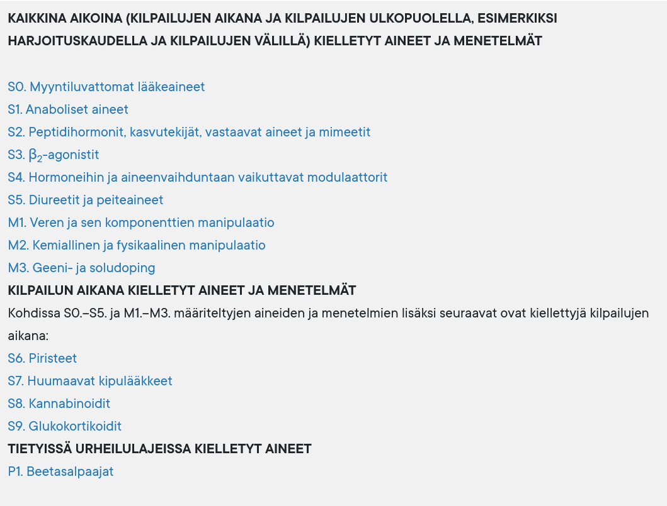
https://kamu.suek.fi/fi/dopingaineet/

Slide 14
Kamu- lääkehaku https://kamu.suek.fi/

Slide 15
Erivapauden hakeminen
Mikäli urheilijan sairauden hoito vaatii jonkin urheilussa kielletyn lääkeaineen tai menetelmän käyttöä, hoidolle voidaan hakea erivapautta.
SUEKin erivapauslautakunta voi urheilijan kirjallisesta hakemuksesta myöntää määräaikaisen erivapauden kielletyn aineen tai menetelmän käyttämiseen WADAn Kansainvälisen erivapausstandardin mukaisesti.
Kansallisen ja kansainvälisen tason urheilijoita koskevat erilaiset menettelytavat.

Slide 16
Erivapauden myöntäminen
Erivapaus voidaan myöntää mille tahansa WADAn Kiellettyjen aineiden ja menetelmien luettelossa mainitulle hoitomuodolle, mikäli jokainen seuraavista ehdoista täyttyy:
Urheilijalla on diagnosoitu sairaus, jota on hoidettava kielletyllä aineella tai menetelmällä.
Aineen käyttö lääkkeenä ei paranna urheilijan suoritusta merkittävästi urheilijan tavanomaiseen terveydentilaan verrattuna.
Kielletyn aineen tai kielletyn menetelmän käytölle ei ole muuta perusteltua lääkinnällistä hoitovaihtoehtoa.
Kyseisen aineen tai menetelmän käytön syy ei ole seurausta aiemmasta jonkin aineen tai menetelmän käytöstä (ilman erivapautta), jonka käyttö on tuolloin ollut kielletty.

Slide 17
Testit
https://suek.fi/wp-content/uploads/2022/03/virtsatestiohje.pdf
https://suek.fi/wp-content/uploads/2021/02/Veritestiohje.pdf

Slide 18
Muutakin kuin positiivinen testitulos
Kielletty aine tai näyttö kielletyn menetelmän käytöstä urheilijan elimistöstä otetussa näytteessä
• Kielletyn aineen tai menetelmän käyttö tai yritys
• Kieltäytyminen dopingtestistä tai dopingtestin välttely
• Olinpaikkatietomääräysten laiminlyönti
Dopingvalvonnan tai –testin manipulointi
• Dopingaineiden hallussapito
• Dopingaineiden ja –menetelmien levittäminen
• Dopingin edistäminen
• Osasyyllisyys
• Kielletty yhteistoiminta
• Ilmoituksen tekijän pelottelu tai kostotoimet ilmoittajaa kohtaan

Slide 19
Ravintolisä
Elintarvikkeita, joiden tarkoituksena on täydentää terveen ihmisen ruokavaliota
• Puhtaat ravintolisät eivät yleensä paranna suoritusta tai nopeuta palautumista paremmin kuin elintarvikkeet
• Arvioi ravintolisän käytön tarpeellisuutta – mieti kannattaako ottaa riski
• Ravintolisien käytössä dopingrikkomuksen riski
• Voivat sisältää̈ urheilussa kiellettyjä̈ aineita
• Ovat aiheuttaneet dopingrikkomuksia

Slide 20
Ravintolisät
Ravintolisiä käytettäessä huomioi, että:
• kiellettyjä aineita voidaan mainita valmisteen tuoteselosteessa
• valmiste saattaa sisältää kiellettyjä aineita, joita ei mainita
tuoteselosteessa
• valmisteet saattavat sisältää kiellettyjä aineita epäpuhtauksina
kasviuutteita sisältävien valmisteiden ainesosista vain pieni osa
tunnetaan
SUEK ei luokittele ravintolisiä kielletyiksi tai sallituiksi.

Slide 21
Ravintolisät
Ole erityisen tarkkana, jos ravintolisän
• mainostetaan parantavan suoritusta, lisäävän lihasvoimaa tai harjoitusten tehoa,
nopeuttavan palautumista tai edistävän rasvojen palamista
• hankinta tapahtuu ulkomailta internetin kautta tai koostumus on huonosti tunnettu.
Urheilija on aina itse vastuussa positiivisesta testituloksesta.
Mikäli tarvitset vitamiini- tai hivenainevalmisteita täydentämään ruokavaliota, käytä apteekista hankittuja kotimaisen, luotettavan valmistajan tuotteita
Turvallisinta olisi käyttää lääkevalmisteena myytäviä valmisteita, silloin kun niitä on saatavilla.
Lääkevalmisteena myytävät valmisteet voit myös tarkistaa KAMU-lääkehausta.

